Slide 1
Chapter 9 Physical Equilibria
9-2 Solubility

Slide 2
9-2 學習重點
使用「 Like-Dissolves-Like」規則預測不同極性溶質（solute）與溶液（solvent）之間的溶解平衡
使用「 Henry’s Law 」計算氣體的溶解度
利用晶格焓及水合焓解釋何謂吸熱溶解現象及放熱溶解現象
使用自由能、溶解焓及溶解亂度解釋溶解度如何受溫度影響

Slide 3
溶質的溶解平衡: 飽和溶液
Notes:
Molar Solubility 摩爾溶解度：在飽和溶液中溶質的摩爾容度 Molar concentration

Slide 4
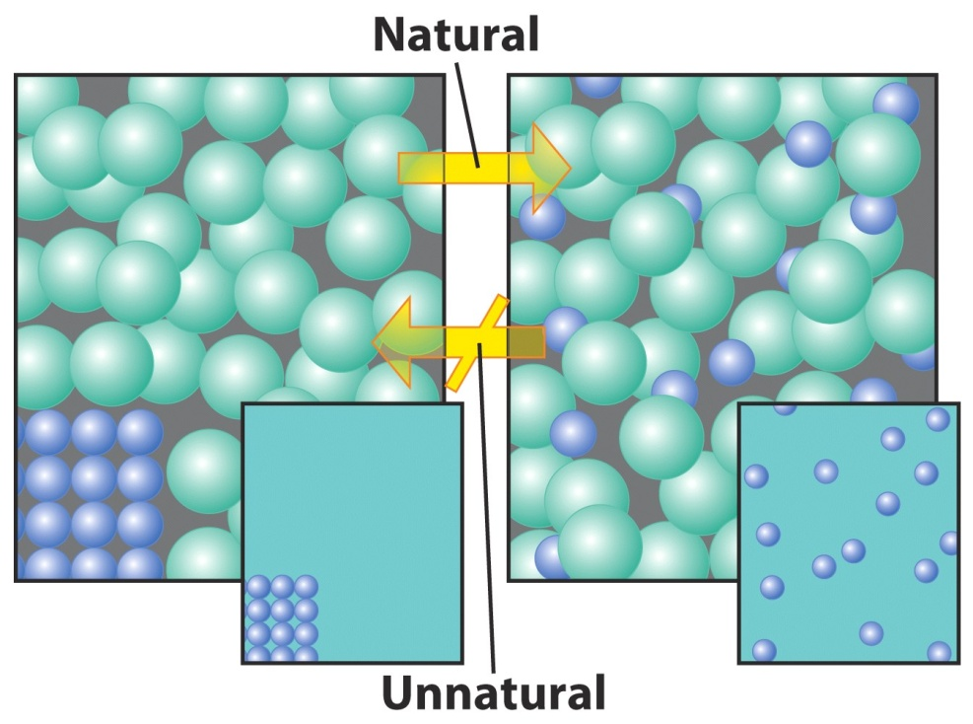
溶質(solute)與溶液(solution)的平衡
ΔG_{sol} = G(溶液) －G(溶質) ＝ ΔH_{sol} － T ΔS_{sol}
起始狀態（initial state）：
溶質→ solid state or gas state
終了狀態（final state）：
溶液 →solution state
在平衡時：
G_{solute} = G_{solution}
Notes:
solute 溶質，solvent 溶劑，solution 溶液

Slide 5
Like-Dissolves-Like Rule
溶質溶在溶液的特性（定性描述）
極性溶在極性
離子溶在極性
非極性溶在非極性

Slide 6
Ex 9.23
The following groups are found in some organic molecules. Which are hydrophilic and which are hydrophobic:
-NH₂
-CH₃
-Br
-COOH
-CONH₂

Slide 7
電負度(陰電性)

Slide 8
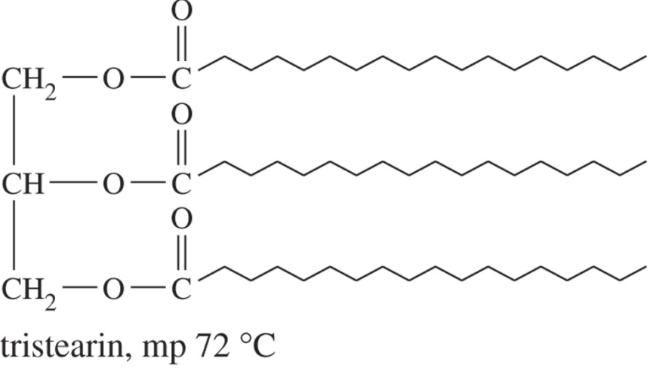
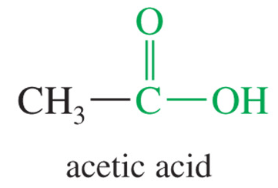
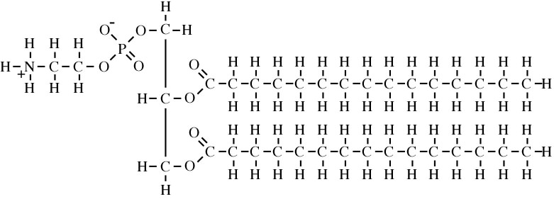
下列何者為親水性分子？

Slide 9
問題一
右圖兩種維他命何者溶於水？何者溶於脂肪？

Slide 10
介面活性劑 Surfactant 親水性 hydrophilic 及疏水性 hydrophobic

Slide 11
介面活性劑 Surfactant的應用

Slide 12
一般油脂與DEHP（塑化劑）的比較

Slide 13
疏水性與親水性的應用 1: 藥物遞送新方法
磷脂質 phospholipid
微脂粒 Liposome

Slide 14
疏水性與親水性的應用 2: 量子點的乳化

Slide 15
為什麼?
其實極性與非極性的物質也會互相吸引，如凡得瓦作用力，為什麼極性不溶在非極性？或非極性不溶在極性？
同樣，只有凡得瓦作用力的非極性溶質就會溶在非極性的溶劑。

Slide 16
從熱力學觀點討論溶解度
氣體的溶解度
受壓力影響： Henry’s Law
受溫度影響： ΔG_{sol} = ΔH_{sol} － T ΔS_{sol}
固體的溶解度
比較不受壓力影響
受溫度影響： ΔG_{sol} = ΔH_{sol} － T ΔS_{sol}

Slide 17
氣體的溶解度： Henry’s Law
氣體溶解度的定量描述
s = k_{H}P
s: solubility (mol/L)
k_{H}: Henry Constant
P: Partial pressure of a gas

Slide 18
問題二
在湖水裡適合生存生物的氧濃度至少要為1.3×10⁻⁴ mol/L。平常大氣中氧的分壓為0.21atm，請問一般湖水中的氧器濃度是否適合生物生存？
Notes:
s = k_{H}P = 1.3*10⁻³*0.21 = 0.000273 mol/L

Slide 19
Ex 9.28
The Volume of the blood in the body of a certain deep-sea diver is about 6.00L. Blood cells make up about 55% of the blood volume, and the remaining 45% of the aqueous solution called plasma. What is the maximum volume of N₂ measured at 1.00 atm and 37℃ that could dissolve in the diver’s blood plasma at a depth of 93m, where the pressure is 10 atm? Assume k_{H}=5.8×10⁻⁴ M/atm for N₂ at 37℃.
Notes:
This is the volume that could come out of solution suddenly, causing the painful and dangerous condition called the bends, if the diver were to ascend too quickly.

Slide 20
從自由能觀點討論溶解度
ΔG_{sol} = ΔH_{sol} － T ΔS_{sol}
溶解自由能之值越小於0，溶解度越高
溶解自由能ΔG_{sol} 由
溶解焓ΔH_{sol} 與
溶解亂度ΔS_{sol} 組成
以下分別討論之

Slide 21
Enthalpy of Solution ΔH_{sol} 吸熱或放熱
Separation of solute: 先將溶質(solute)分子分離需要能量 ΔH₁ > 0
Formation of cavities: 溶劑(solvent)分子中需讓出足夠的空洞以便溶質分子駐進，需要能量 ΔH₂ > 0
Cavities occupied by solute: 溶質分子駐進溶劑分子中的空洞，溶質與溶劑分子間的吸引力，釋放大量的能量ΔH₃ < 0
Enthalpy of Solution:
ΔH_{sol} = ΔH₁+ΔH₂+ΔH₃
ΔH₂
ΔH₃
ΔH₁
Notes:
Limiting enthalpy of solution: the enthalpy change accompanying the formation of a very dilute solution
吸熱溶解(endothermic dissolution): ΔH_{sol} > 0
放熱溶解(exothermic dissolution): ΔH_{sol} < 0
Ideal solution理想液體： ΔH_{sol} ＝ 0

Slide 22
離子固體的 ΔH_{sol}= ΔH_{L} + ΔH_{hyd}
ΔH_{L} = ΔH₁; ΔH_{hyd} = ΔH₂+ ΔH₃
Notes:
ΔH_{L} : the lattice enthalpy晶格焓 ; e.g. NaCl _{(s)} → Na⁺ _{(g)} + Cl⁻ _{(g)} ΔH_{L} >> 0
ΔH_{hyd} : the enthalpy of hydration 水合焓 ; e.g. Na⁺ _{(g)} + Cl⁻ _{(g)} → Na⁺ _{(aq)} + Cl⁻ _{(aq)} ΔH_{hyd} < 0 (ion-dipole) ; or hydrogen bonding
ΔH_{sol}= ΔH_{L} + ΔH_{hyd} = 787 kJ/mol – 784 kJ/mol = +3 kJ/mole >0

Slide 23
水合焓 ΔH_{hyd}
水合焓基本上是 ion-dipole作用力
離子半徑越小，或離子電荷越大，其ΔH_{hyd} 之絕對值越大

Slide 24
Entropy of Solution ΔS_{sol} 亂度增加還是減少或放熱
對於固體溶在液體，其物理現象如右圖顯示，溶解後亂度增加使得ΔS_{sol} > 0
對大部分氣體而言，恰好相反 ΔS_{sol} < 0

Slide 25
Free Energy of Solution ΔG_{sol} 溫度上升到底溶解度增加還是減少
ΔG_{sol} = G(溶液) －G(溶質) ＝ ΔH_{sol} － T ΔS_{sol}
放熱溶解反應
exothermic dissolution
ΔH_{sol} < 0， ΔS_{sol} > 0 → ΔG_{sol} < 0 溶解（如固體）
易溶解
溫度上升，溶解度增加
ΔH_{sol} < 0， ΔS_{sol} < 0 → ΔG_{sol} ？ 溶解（如氣體，Li₂CO₃）
低溫溶解
溫度上升，溶解度減少
吸熱溶解反應
endothermic dissolution
ΔH_{sol} > 0， ΔS_{sol} > 0 → ΔG_{sol} ？溶解（如固體）
溶解度決定於ΔS_{sol}
溫度上升，溶解度增加
ΔH_{sol} > 0， ΔS_{sol} < 0 → ΔG_{sol} > 0 溶解（如氣體）
幾乎不溶解

Slide 26
ΔS_{sol} < 0 的氣體溶解現象
ΔH_{sol} < 0， ΔS_{sol} < 0
低溫溶解
溫度上升，溶解度減少

Slide 27
ΔS_{sol} < 0 的固體溶解現象
ΔH_{sol} < 0， ΔS_{sol} < 0
低溫溶解
溫度上升，溶解度減少

Slide 28
Problem
Please find ΔH_{sol} of LiCl, NaCl and AgCl to compare the relationship between ΔH_{L} and ΔH_{hyd} for each salt.
Please use the relationship among ΔG_{sol}, ΔH_{sol} and ΔS_{sol} to explain why LiCl and NaCl are soluable in water at 25℃, but not AgCl？

